Slide 1
Postavitev naslova
19. 11. 2021
Leto 2021 je mednarodno leto sadja in zelenjave.
Slogan letošnjega TSZ: ZAJTRK S SADJEM – SUPER DAN!

Slide 2
Slovenski tradicionalni zajtrk: -lokalni med (Čebelarstvo Mur Podgora) -BIO maslo (Bio Dobrote Postojna) -lokalno mleko (Kmetija sirarna Bogataj) -lokalni črni kruh (Majda Možina Dolenčice, Pekarna Žiri) - lokalni suhi jabolčni krhlji (Majda Možina Dolenčice, Kmetija Matic Hotavlje))

Slide 3
POMEN REDNEGA ZAJTRKOVANJA
Zajtrk naj predstavlja približno 20 % vseh dnevnih potreb in je eden najpomembnejših obrokov.
S prehranskega vidika dobimo v telo hranilne snovi, ki:
dajejo telesu energijo (maščobe, ogljikovi hidrati)
so pomembne za rast in obnovo telesa (beljakovine)
nas ščitijo pred boleznimi (vitamini in minerali)
Z razvojno psihološkega vidika:
izboljša se razpoloženje (″lačen si ful drugačen″)
izboljša se zmožnost reševanja kompleksnih nalog
izboljšajo se pozornost, spomin in odzivni čas.

Slide 4
Zakaj je sadje pomembno v uravnoteženi prehrani ?
Ker vsebuje veliko zdrave z minerali bogate vode (75–90 %).
Ker je najbolj sveža in naravna hrana, ki odžeja, osveži in nahrani.
Ker uživanje sadja izboljšuje funkcije delovanja vseh človeških organov, tudi možganov.
Ker se ob uživanju sadja počutimo bolje.
Ker je sezonsko sadje najcenejša zdrava hrana.

Slide 5
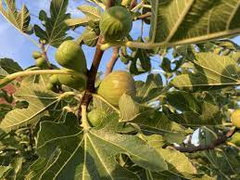
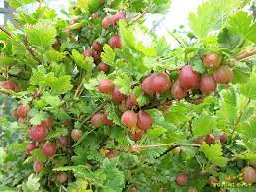
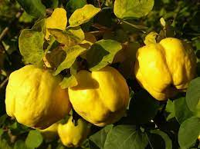
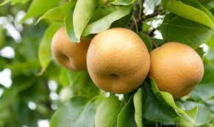
Katere vrste sadja uspevajo v Sloveniji?
Jabolka
Hruške
Nashi ali azijska hruška
Kutine
Breskve
Nektarine
Češnje
Višnje
Slive
Marelice
Jagode
Maline
Robide
Rdeči ribez
Črni ribez
Kosmulje
Orehi
Lešniki
Kostanj
Kaki
Smokve ali fige
Kivi ali aktinidija
Ameriške borovnice

Slide 6
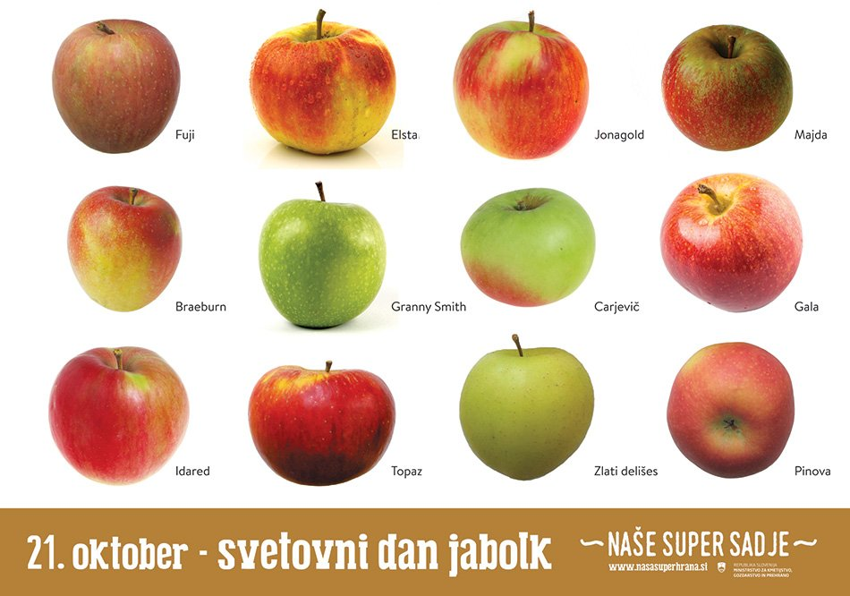
Poznamo več vrst jabolk.

Slide 7
Večina sadja v Sloveniji je pridelano na integriran način, manjši del na ekološki način.
Prav tako je ključnega pomena, da so poti od hladilnika do trgovine čim krajše, saj lahko tako potrošniki v jabolku užijejo največ vitaminov, sočnosti in svežine.
POMEMBNO JE VEDETI!
Ne glede na način pridelave (integrirana ali ekološka pridelava) je sadje, ob doslednem izvajanju tehnoloških ukrepov varno za uživanje.

Slide 8
Načini uživanja sadja (primer jabolka):
sveža jabolka
jabolčni sokovi in sirupi
jabolčni kis
sušena jabolka (krhlji)
jabolčni čips
čežana, kompot, žele, marmelada, džem
jabolčni zavitki, pite
pečena jabolka (lahko polnjena z medom in orehi)
sadne solate…….

Slide 9
Letos prvič vseslovenska akcija: TRADICIONALNO SLOVENSKO KOSILO - kisla repa s suhim mesom (Kmetija Lojz Fužine, Loške mesnine) - osje gnezdo (Domačija Karlovski mlin Žirovski vrh) - domači jabolčni sok (Kmetija Matic Hotavlje)

Slide 10
SPREMLJEVALNE AKTIVNOSTI:
Ogled posnetka O kmetijstvu ob dnevu slovenske hrane ga. Daše Sojer: https://www.youtube.com/watch?v=q9ElWAvEfJU, 11. 11. 2021
Ogled filma S čebelo do medu: https://www.youtube.com/watch?v=qlsbshOwbWs, 11. 11. 2021
Ogled filma Kranjska sivka: https://www.youtube.com/watch?v=bgyTYmFD3v8, 11. 11. 2021
Ogled dveh posnetkov o Tradicionalnem slovenskem zajtrku: https://www.youtube.com/watch?v=D5M3jJKMWsY, 11. 11. 2021
https://www.youtube.com/watch?v=FZy_d5ZtXC8, 11. 11. 2021
Projekt v okviru Ekošole Pot mleka od kmetije do kozarca z aktivnostmi: https://ekosola.si/mlekasticno-izberem-domace-21-22/, 15. 11. 2021
Branje besedila o zelji in repi: file:///C:/Users/Uporabnik/Downloads/Prehrana%20Kislo%20zelje%20in%20kisla%20repa%20(1).pdf, 11. 11. 2021

